Slide 1
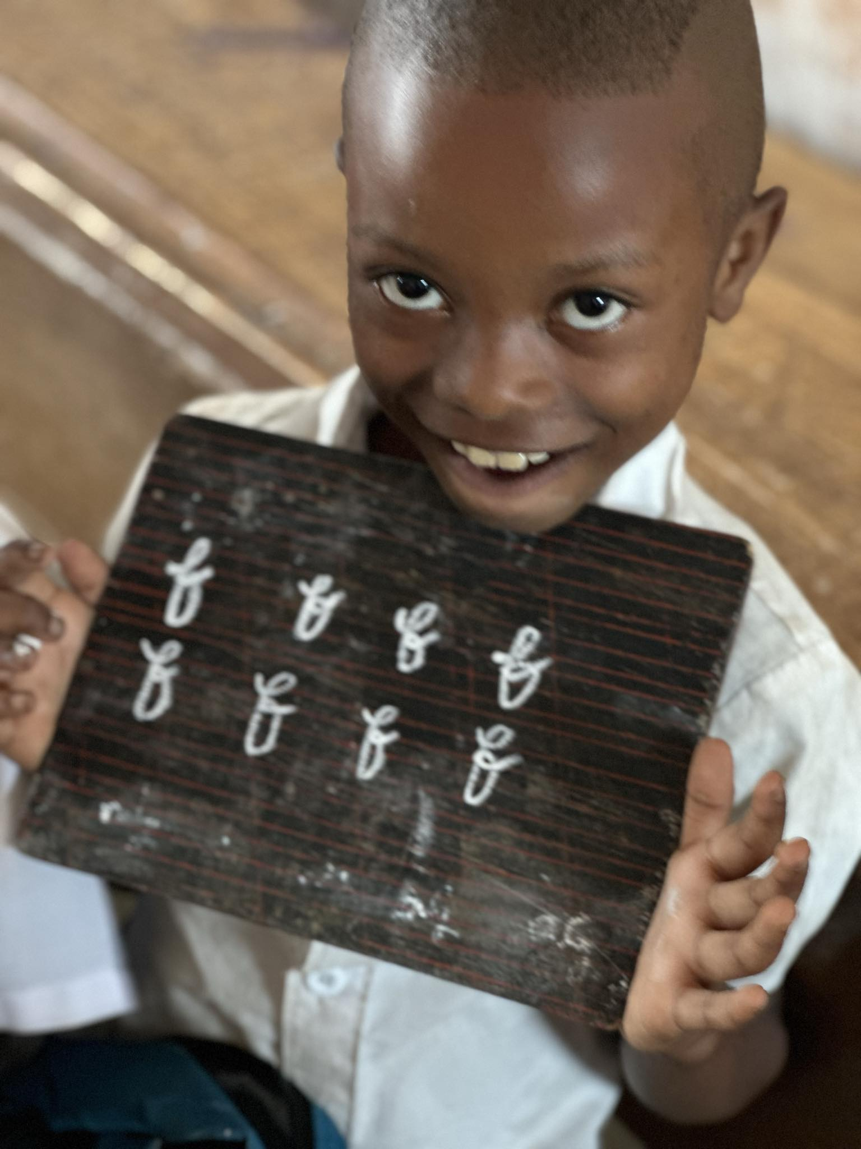

Resultat av ca 10 års engasjement i Bukavu, Kongo

Slide 2
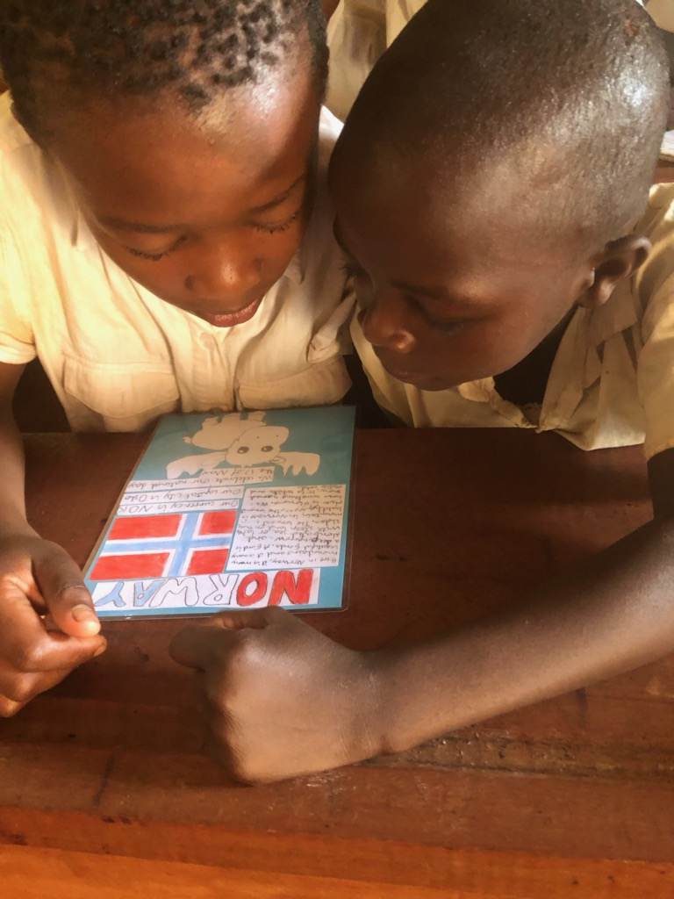
Perioden 2014 – 2024
Overført ca 5, 3 mill.
Vi passerer 5,5 mill før jul!

Slide 3
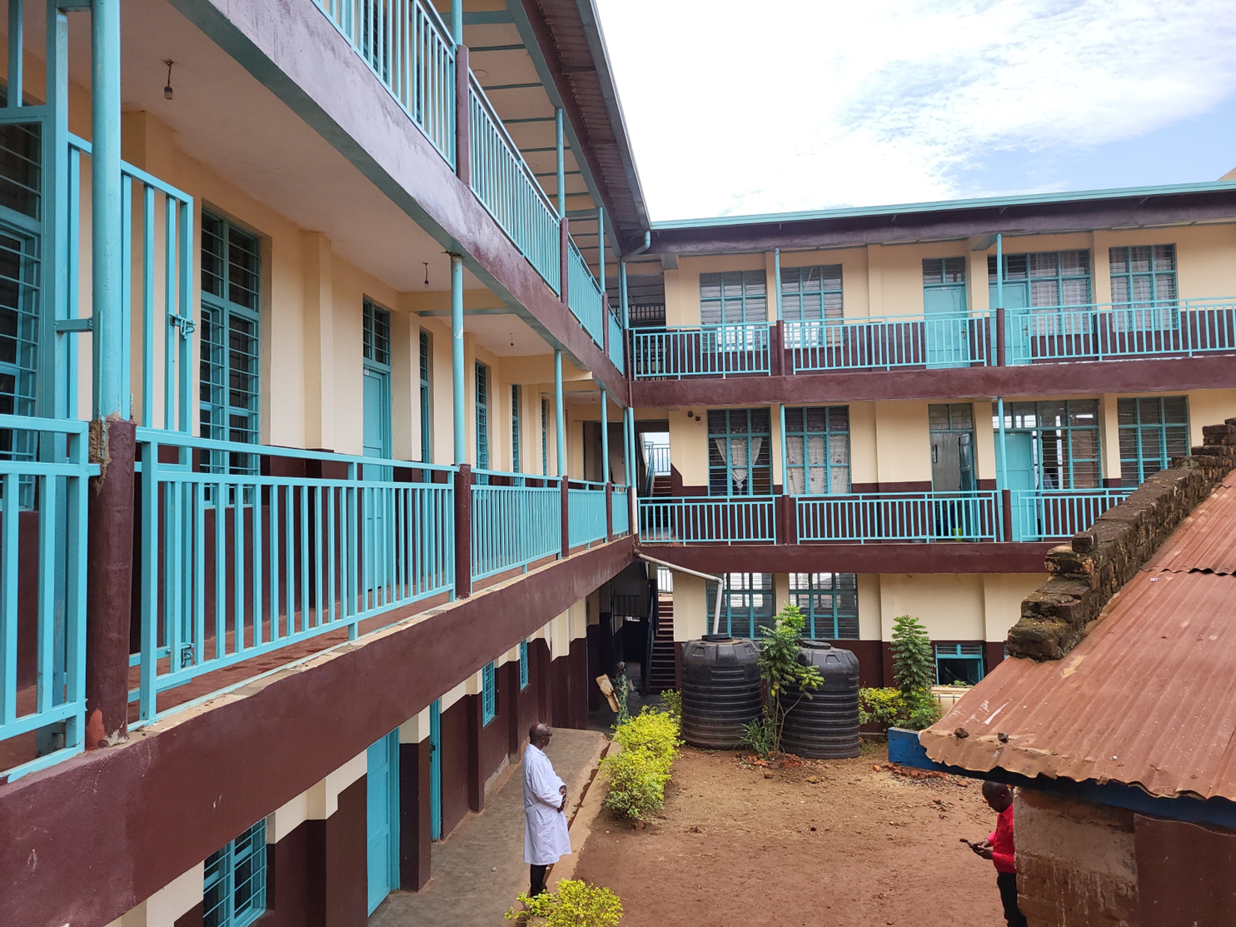
Lycee Kazaroho
16 klasserom

Slide 4
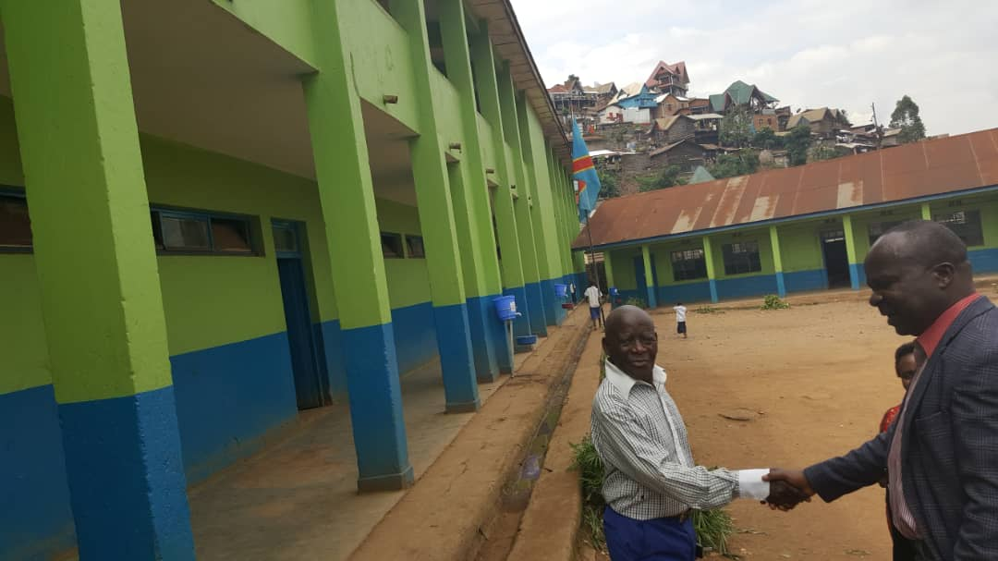
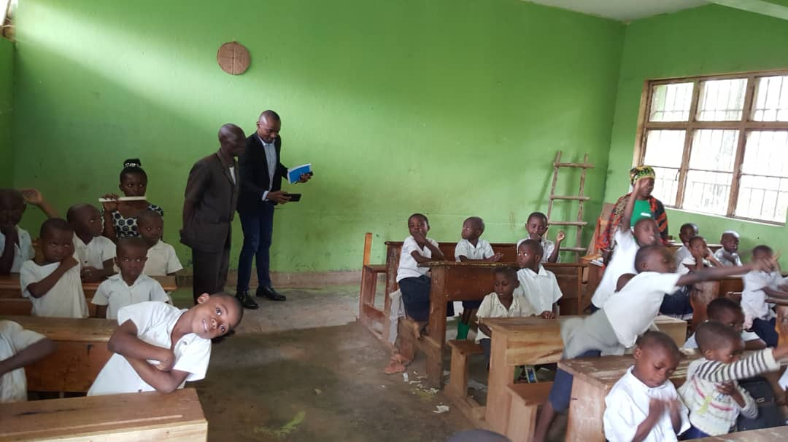
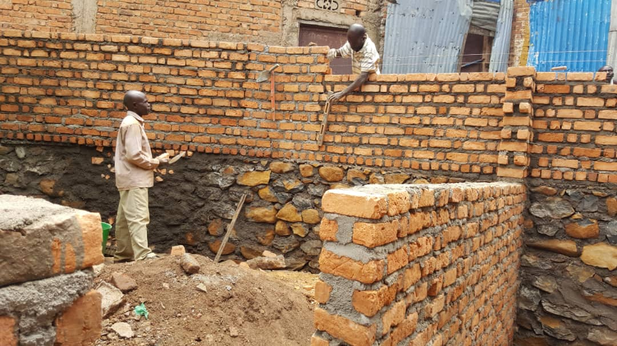
EP Nyamugo
1860 elever fordelt på 2 skoler

Slide 5
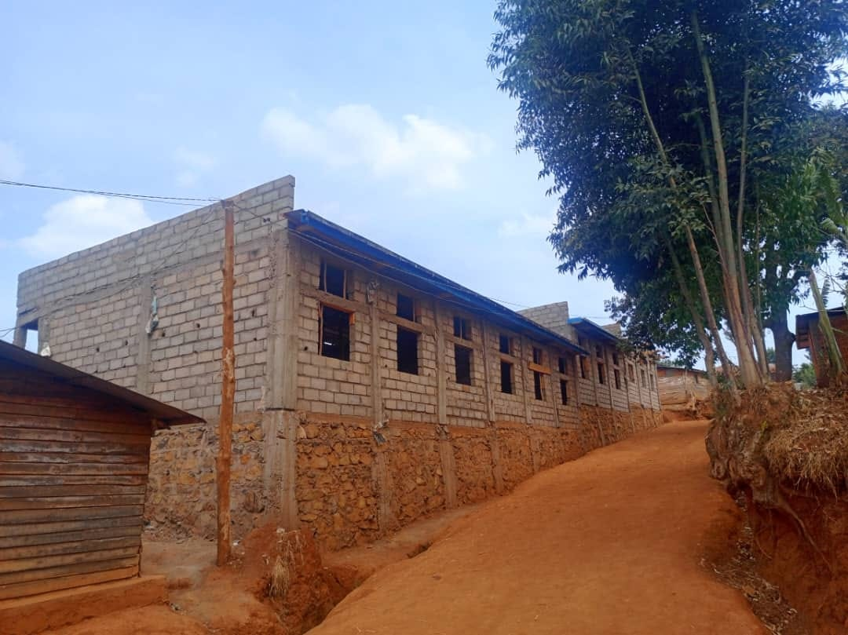

EP Mulambula
5 rom ferdig
4 rom under arbeid
Deretter:
Pulter, kontor, toalette

Slide 6
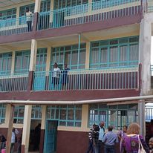

Institute Makedonia – 12 klasserom. Mangler kontorer og toaletter

Slide 7
I tillegg til disse fire skolene:
EP Kabonde – tomt m.m.
EP Makedonia – drenering av skoleplass + toaletter
EP Mukukwe – kjempestor støttemur (erosjon et stort problem!)
Div avrevne tak
Toaletter EP Baraka
Vanntanker til oppsamling av regnvann (koronatiltak)

Slide 8
Elevtallsutvikling
2016 3931
2019 6668
2021 6722
2022 7639
2023 8174
2024 8345
50 % jenter!

Slide 9
Prosjekter
Skolebygging m/ innredning
PC-prosjekt
Jenteprosjekt
Final exams
Pedagogisk samarbeid
Kulturell utveksling

Slide 10


Hvordan er dette mulig?
Verdibasert partnerskap
Dugnadsorganisasjon
Ingen administrasjonsutg.

Slide 11
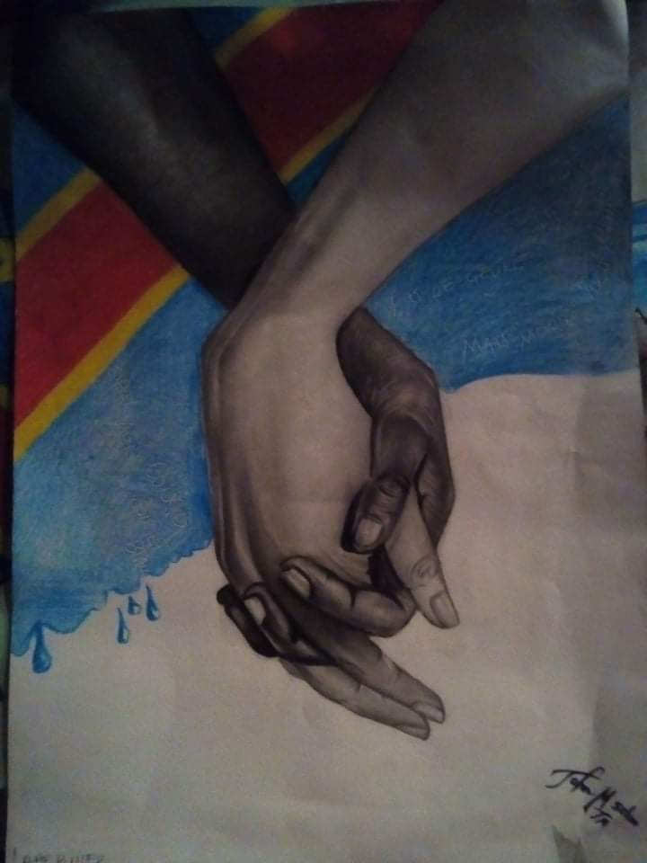
Planer fremover
Samarbeid med Litteraturhuset om fire temasamlinger
- Africa is no at country. Om våre
- Om det norske slaveskipet Fredensborg
- Om situasjonen i Øst-Kongo
- Om Norges rolle i Kong Leopold 2.s Kongo
Loppemarked 29.-30.mars
Besøk fra Bukavu vår eller høst 2025

Slide 12
Hvordan kan vi bidra?
Medlemskap
Fast giver
Grasrotandelen
«Like» og dele på Facebook
Med i dugnad / arbeidsgruppe (gi en lyd hvis du har tid til overs)
Tipse skoler om å bli Urafiki-skoler
Spørsmål, ideer…

